Slide 1
Chapter05
15K1117 下窪 聖人
15K1013 坂本 倖輝
15K1112 黒川 晶太
15K1015 関根 修斗

Slide 2
Chapter05.1.1
15K1117 下窪 聖人

Slide 3
内容
全結合層
ソフトマックス関数
畳み込みニューラルネットワークの完成
畳み込みフィルター
プーリング層
畳み込みフィルター
プーリング層
・
・
・
・
・
・
・
・
・
入力画像
・
・
・
畳み込みフィルター
プーリング層
畳み込みフィルター
プーリング層
ドロップアウト層
Notes:
この章では、畳み込みフィルターとプーリング層を２段に重ねたCNNを実際に構成して、TensorFlowによる最適化処理を実施することで、どのような結果が得られるか確認します。
1段目と2段目の畳み込みフィルターの数をそれぞれ、32個、および64個として説明を進めます。

Slide 4
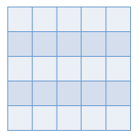
２段階の畳み込みフィルターの構成
フィルター1
フィルター１
フィルター２
フィルター３
出力画像
各フィルターの出力を合成
入力画像
フィルター2
14x14ピクセル
28x28ピクセル
・
・
・
・
・
・
・
・
7x7ピクセル
フィルター32
１段目のフィルター
Notes:
１段目のフィルター群はTensorFlowのコードでは「フィルターサイズ（縦$×$横）$×$入力レイヤー数$×$出力レイヤー数」=「$5×5×1×32$」という多次元リストで表現されます。
この時、２段目のフィルター群は「$5×5×32×64$」という多次元リストで表現されます。
最終的に、2段目の「畳み込みフィルター＋プーリング層」からは、64個の7$×7$ピクセルの画像データが出力されることになります。

Slide 5
パラメーターの最適化を効率的に実施するテクニック
(1)フィルター適用後の画像データに活性化関数ReLUを適用する
(2)パラメーター(Variable)の初期値に０を用いない
(3)オーバーフィッティングを避けるためにドロップアウト層を入れる
5.1.2でこれらのテクニックを適用したコードを利用する。
Notes:
次に、パラメーターの最適化を効率的に実施するテクニックを説明します。これには次の３つがあります。
5.1.2でこれらのテクニックを使用したコードを利用するので、先に説明をしておきます。

Slide 6
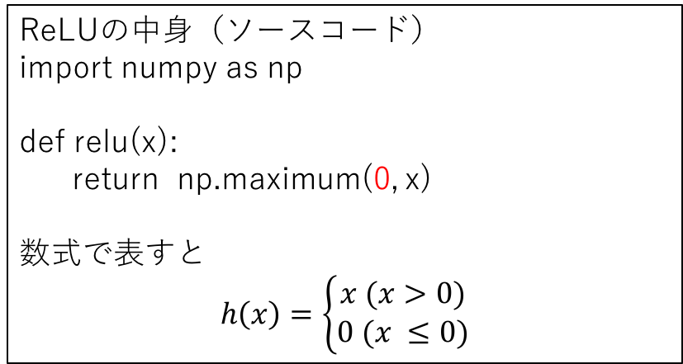
(1)フィルター適用後の画像データに活性化関数ReLUを適用する
ReLUの中身（ソースコード）
import numpy as np
def relu(x):
return np.maximum(0, x)
数式で表すと
$$h\left(x\right)=\left\{\begin{aligned}x (x>0) \\ 0 (x ≤0)\end{aligned}\right.$$
Notes:
b_conv1はしきい値に対応するための変数です。
ここで重要なのは活性化関数ReLUを使用していることです。
ReLUの中身は示している通りです。
このmaximumは、入力された値から大きい方の値を選んで出力する関数です。
tf.constantはshapeオプションで指定された形式の多次元リストを用意して、全ての要素に同じ値を設定する関数です。
次に、２について説明します。

Slide 7
(2)パラメーター(Variable)の初期値に０を用いない
０でない理由
あえて０からずらしておくことで、誤差関数の停留値を避けて、最適化処理を効率的に進めることを可能にするため
Notes:
ここでは、０から少しだけ異なる値を設定しています。
理由は、フィルターの初期値を乱数を用いて設定するのと同じ理由で、あえて０からずらしておくことで
誤差関数の停留値を避けて、最適化処理を効率的に進めることを可能にするためです。

Slide 8
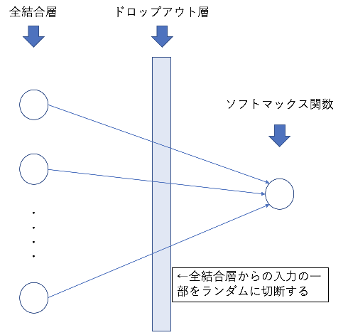
(3)オーバーフィッティングを避けるためにドロップアウト層を入れる
ドロップアウトとは
ニューロンをランダムに消去しながら学習する手法。
訓練時に隠れ層のニューロンをランダムに選び出し、その選び出したニューロンを消去する。
・訓練時
消去したニューロンは、信号の伝達が行われなくなる。
データが流れるたびに、消去するニューロンをランダムに選択する。
・テスト時
全てのニューロンの信号を伝達するが、各ニューロンの出力に対して、訓練時に消去した割合を乗算して出力する。
Notes:
最後に、(3)のドロップアウト層は、全結合層のノード群とソフトマックス関数の間に位置するもので、
少し特別な役割を持ちます。
ドロッアウトとは、ニューロンをランダムに消去しながら学習する手法です。
訓練時に隠れ層のニューロンをランダムに選び出し、その選び出したニューロンを消去する。
ここで消去されたニューロンは、信号の伝達が行われなくなります。
なお、訓練時にはデータが流れるたびに、消去するニューロンをランダムに選択します。
そして、テスト時には、全てのニューロンの信号を伝達しますが、各ニューロンの出力に対して、訓練時に消去した割合を乗算して出力します。
具体的にどういうことが行われるかというと

Slide 9
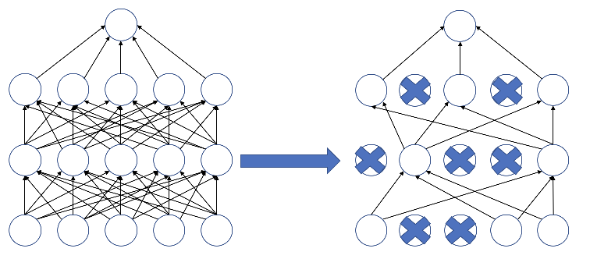
(3)オーバーフィッティングを避けるためにドロップアウト層を入れる
ドロップアウトを適用
複雑なニューラルネットワーク
ドロップアウトを適用したネットワーク
訓練データとテストデータの認識精度の隔たりが小さくなる。
過学習を抑制することができる。
Notes:
左の図のような複雑なニューラルネットワークにドロップアウトを適用することで右の図のようになります。
ドロップアウトを用いることで、訓練データとテストデータの認識精度の隔たりが小さくなります。
このように、ドロップアウトを用いれば、表現力の高いネットワークであっても、過学習を抑制することができるようになります。

Slide 10
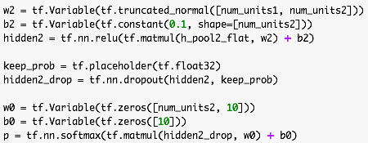
(3)オーバーフィッティングを避けるためにドロップアウト層を入れる
Dropoutの中身（ソースコード）
class Dropout:
def __init__(self,dropout_ratio=0.5):
self.dropout_ratio=drop_out_ratio
self.mask=None
def forward(self,x,train_flg=True):
if train_flg:
self.mask=
np.random.rand(*x.shape)
>self.dropout_ratio
return x*self.mask
else:
return x*(1.0-self.dropout_ratio)
def backward(self, dout):
return dout*self.mask
Notes:
今の話をソースコードにしてみると、Dropaoutの中身は示している通りです。
Dropoutはクラスを使用して示しています。
ついでに、ソフトマックス関数の中身を見せます。

Slide 11
(3)オーバーフィッティングを避けるためにドロップアウト層を入れる
softmaxの中身（ソースコード）
import numpy as np
def softmax(a):
c = np.max(a)
exp_a = np.exp(a-c) #オーバーフロー対策
sum_exp_a = np.sum(exp_a)
y = exp_a / sum_exp_a
return y
Notes:
ソフトマックス関数の中身は示している通りです。
ソフトマックス関数を用いることで、問題に対して確率的（統計的）な対応ができるようになリます。

